Slide 1




한우 인공수정 전산화시스템 모바일 문자 메뉴얼
(수정사용 V1.0)
2020. 06
이 매뉴얼은 (사)한국가축인공수정사협회에 정식으로 등록한 수정사만 사용할 수 있습니다.
(사)한국기축인공수정사협회 연락처 : 02-3471-9401
한우개량사업소 연락처 : 041-661-4673

Slide 2
목 차 1
번호 |  | 내역
1 | 1 | 로그인 화면에서 정보 제공 동의 요청하기-확인
 | 2 | 개인정보처리 동의 요청하기-동의합니다.
2 |  | APP 기능 페이지 소개
 | 1 | 메인 화면
 | 2 | 서브 메뉴
 | 3-1 | 관리 농가 조회
 | 3-2 | 관리 농가 삭제
 | 4 | 개체 정보
 | 5 | 정액 정보
 | 6-1 | 계획교배
 | 6-2 | 계획교배
 | 7 | 수정대상우
 | 8 | 인공수정내역
 | 9 | 공지사항
 | 10 | 개인정보처리방침
3 |  | 수정사 문자 설정
3 | 1 | 수정사 문자 설정 화면 - 내정보
 | 2 | 수정사 문자 설정 화면 -발송시간변경
 | 3 | 수정사 문자 설정 화면 -문자발송여부
 | 4 | 수정사 문자 설정 화면 –문자 발송 예약 시간
 | 5 | 수정사 문자 설정 화면 – 저장
4 |  | 농가 문자 설정
4 | 1 | 농가 문자 설정 – 설정 선택
 | 2 | 농가 문자 설정 – 농가설정
 | 3 | 농가 문자 설정 – 농가설정 리스트
 | 4 | 농가 문자 설정 –대표 정보 변경 선택

Slide 3
목 차 2
번호 |  | 내역
 | 5 | 농가 문자 설정 – 농가 전화 번호 입력
 | 6 | 농가 문자 설정 – 정보 제공 동의
 | 7 | 농가 문자 설정 – 설정 저장
 | 8 | 농가 문자 설정 – 문자발송 설정 선택
 | 9 | 농가 문자 설정 – 인공수정 기록 문자 설정
 | 10 | 농가 문자 설정 – 예약 문자 설정
5 |  | 개체선택 인공수정 기록시
5 | 1 | 개체번호9자리 입력 - 조회
 | 2 | 개체번호9자리 입력 후 진행화면 – 조회 후
 | 3 | 개체번호9자리 입력 등록 처리전 – 문자발송여부
6 | 1 | 개체번호 4자리만 입력 또는 조회 - 선택
 | 2 | 개체번호 4자리만 입력 또는 조회 - 입력 조회 후
7 |  | 최초 농가 일때
7 | 1 | 최초 농가 동의 - 인공수정기록 후
 | 2 | 최초 농가 동의 – 농가 전화번호 입력
 | 3 | 최초 농가 동의 – 정보 동의
 | 4 | 최초 농가 동의 – 인공수정 문자 동의
 | 5 | 최초 농가 동의 – 예약 문자 동의
 | 6 | 최초 농가 동의 - 완료
8 |  | 문자 관리
8 | 1 | 문자 관리. - 문자 내역 확인 선택
 | 2 | 문자 관리. - 문자 내역 확인 상세 선택
 | 3 | 문자 관리. - 문자 내역 확인 상세
 | 4 | 문자 관리. - 문자 발송 선택
 | 5 | 문자 관리. - 문자 발송 건 선택
 | 6 | 문자 관리. - 문자 발송 즉시 전송
9 |  | 문자 내역
 | 1 | 문자 내역

Slide 4
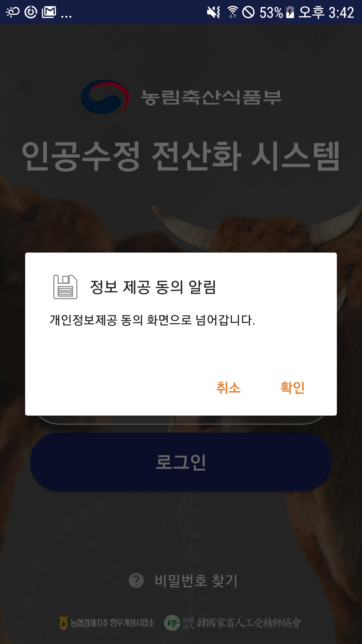
1-1. 로그인 화면에서 정보 제공 동의 요청하기-확인
“확인” 을 터치하여 동의 화면으로 이동합니다.

Slide 5
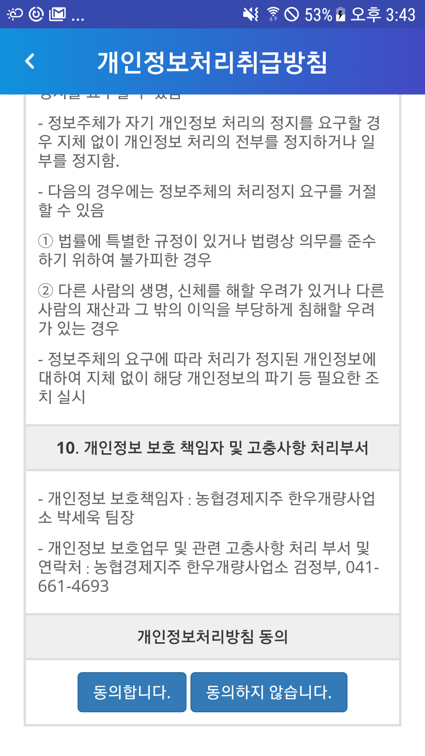
1-2. 개인정보처리 동의 요청하기-동의합니다.
약관 확인 후 “동의합니다.” 선택 후 진행

Slide 6
2-1. 메인화면
1
2
3
4
개체식별번호 조회 기능
인공수정 기록 및 관리농장, 보유정액, 분만대상우 정보 조회
APP 데이터 미전송 건 조회
수정대상우, 개체정보, 보유정액정보, 계획교배, 인공수정현황, 설정

Slide 7
2-2. 서브 메뉴
1
2
보유정액 수
APP 메뉴 목록

Slide 8
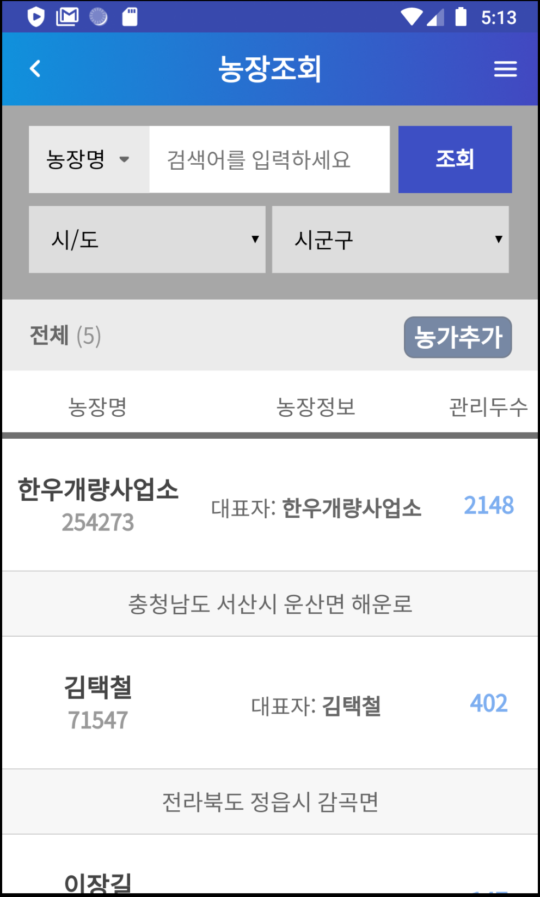
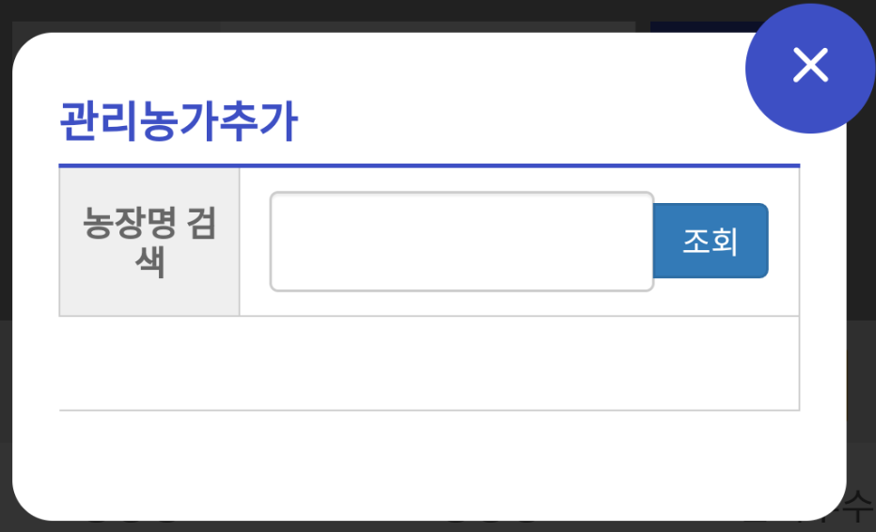
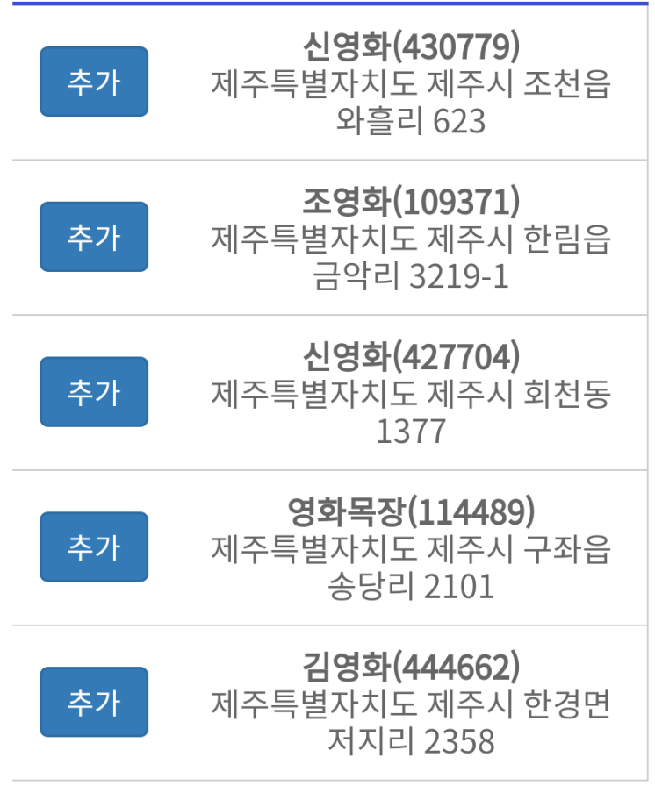
2-3-1. 농장 조회
1
2
3
4
5
농장조회 검색조건
관리 농가 추가
관리 농가 목록
관리농가 검색
관리농가 추가

Slide 9
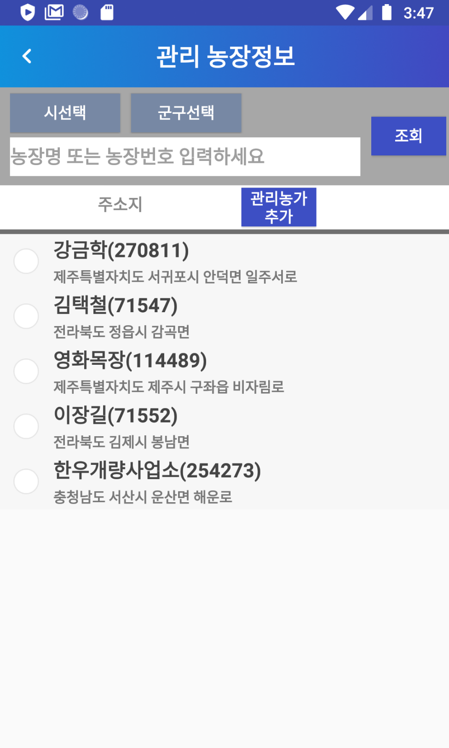
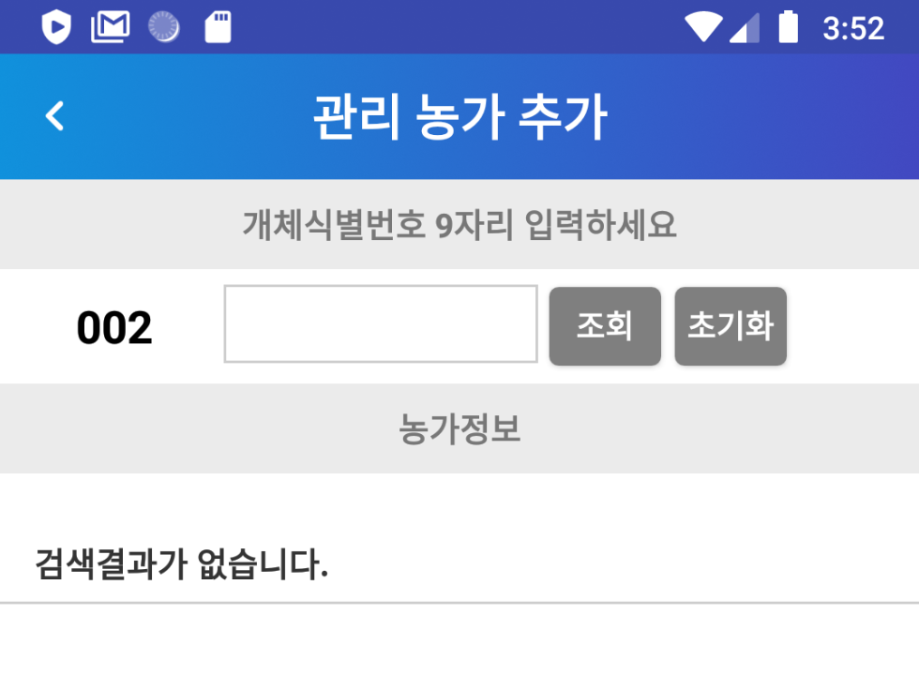
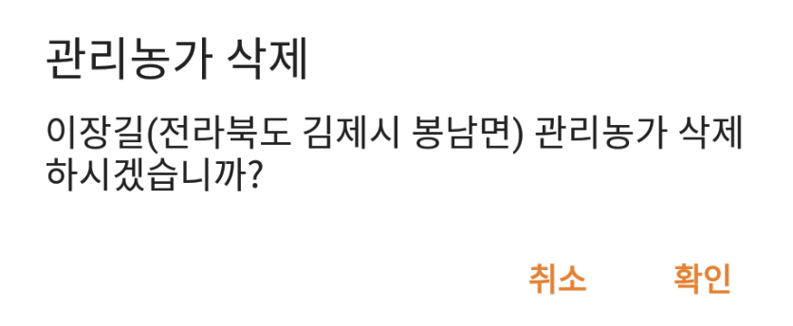
2-3-2. 농장 삭제
1
2
관리농가 추가 팝업 연결
등록된 관리농가 삭제기능

Slide 10
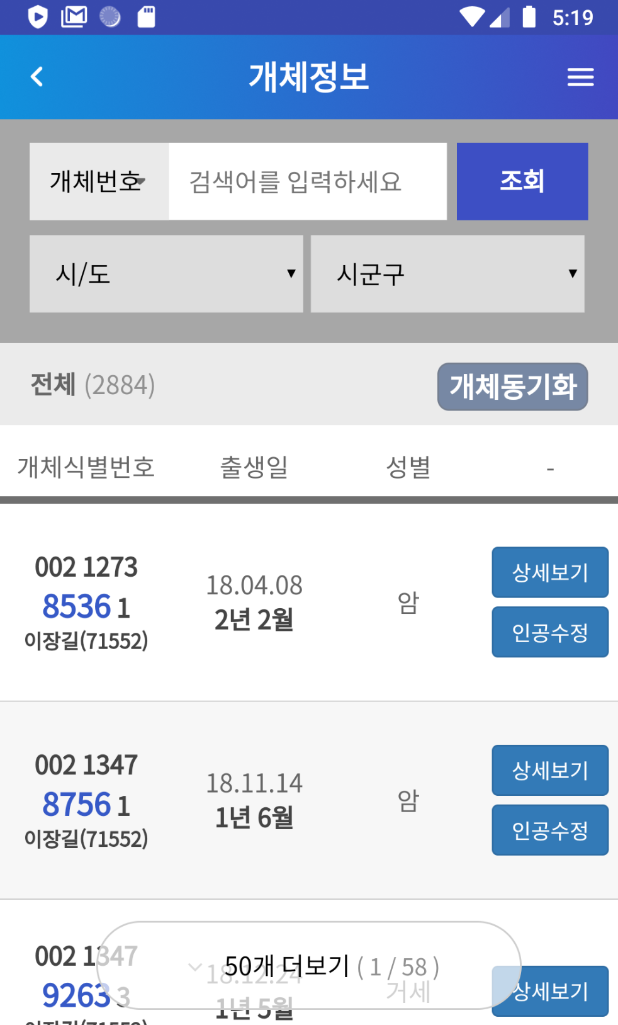
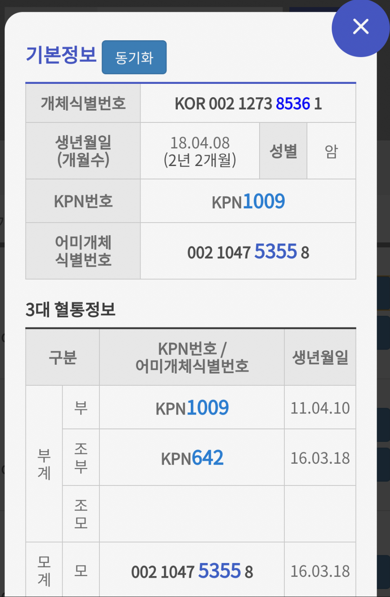
2-4. 개체정보
1
2
3
4
개체정보 검색조건
개체 정보 동기화
조회 개체 목록
개체 상세정보 보기

Slide 11
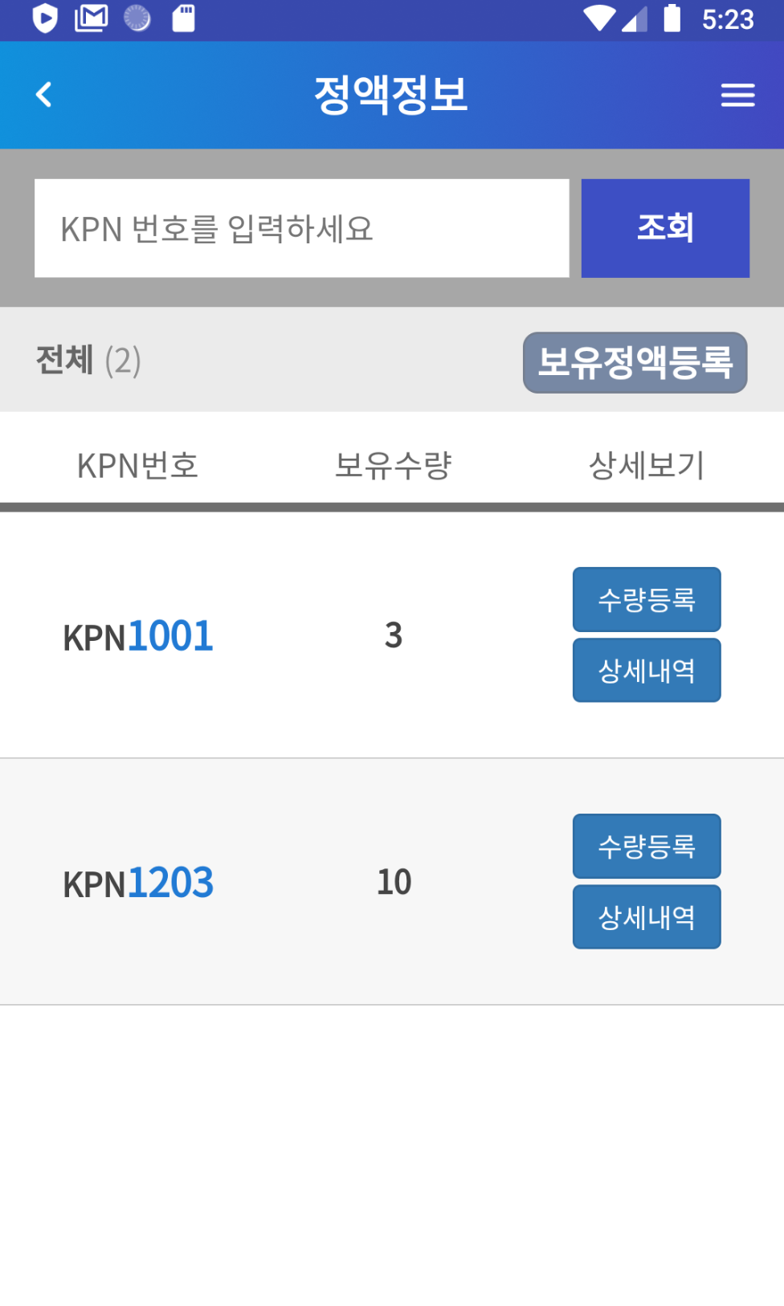
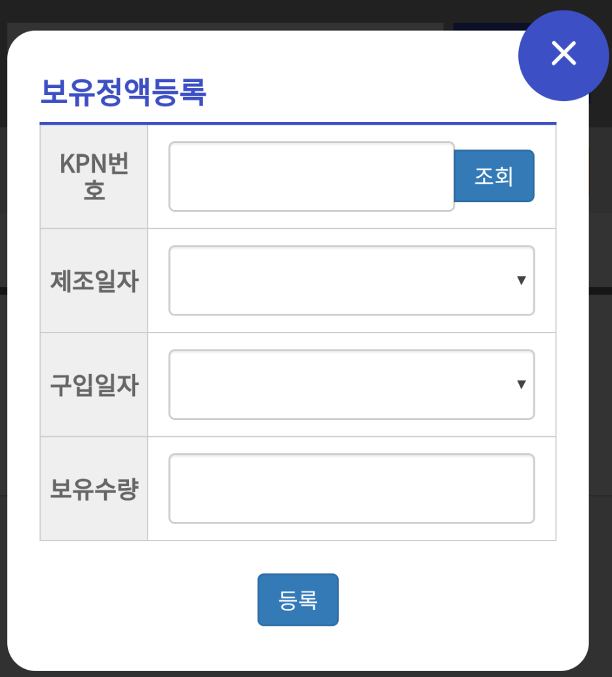
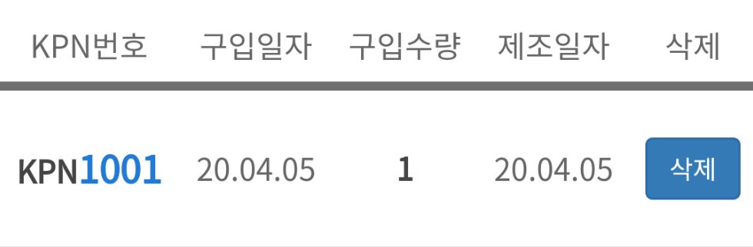
2-5. 정액정보
1
2
3
정액정보 조회 조건
보유정액 등록 영역
보유정액 등록 내역 조회

Slide 12
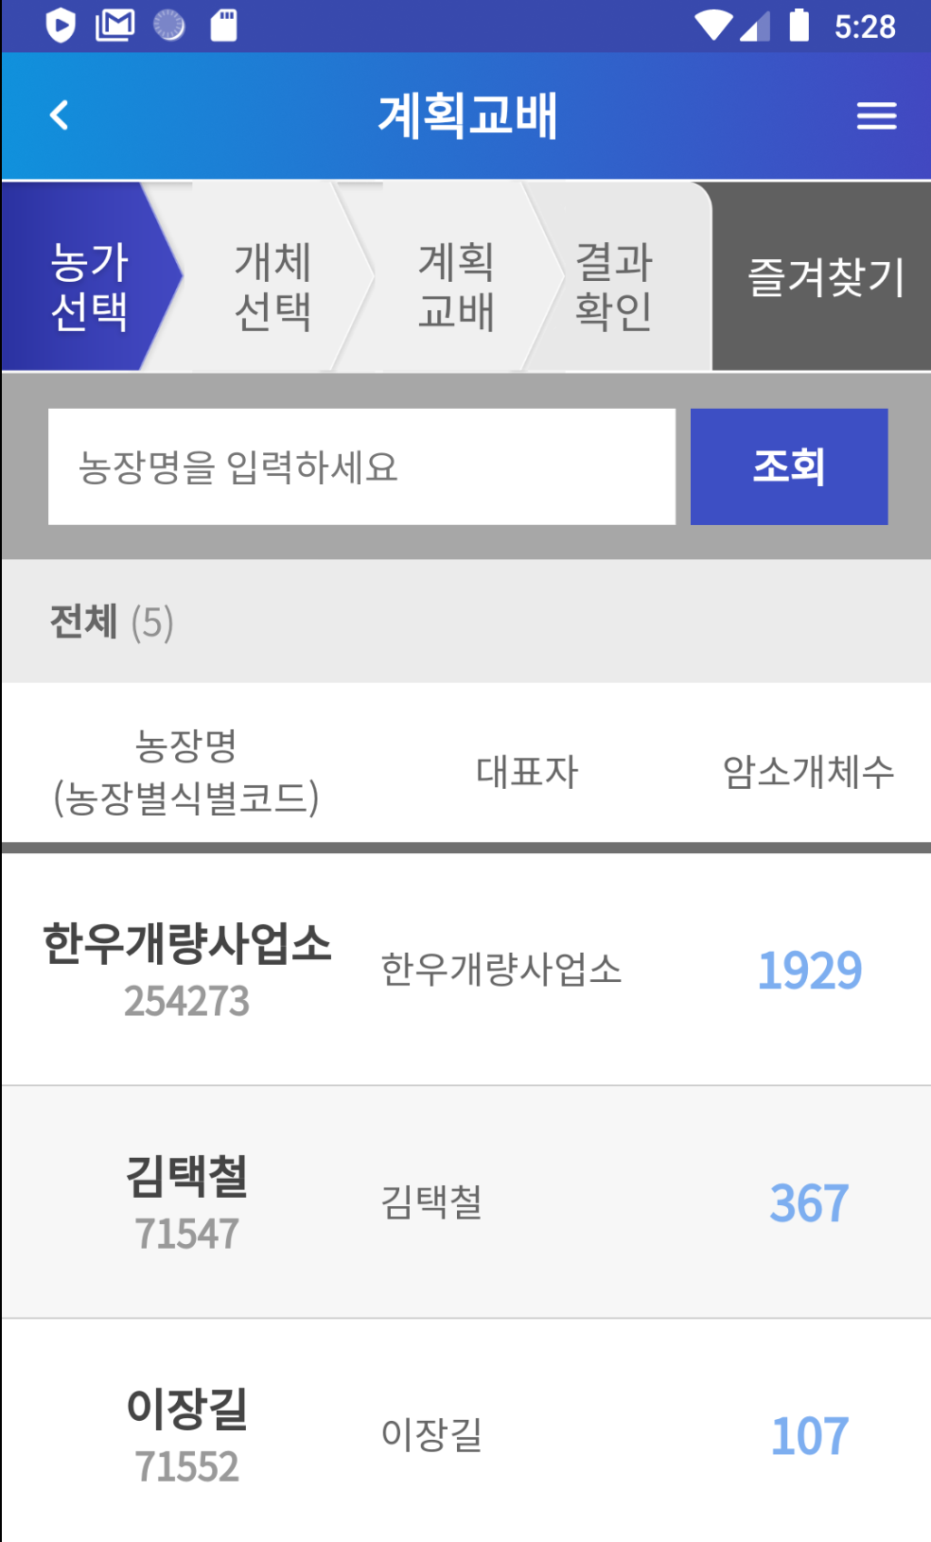
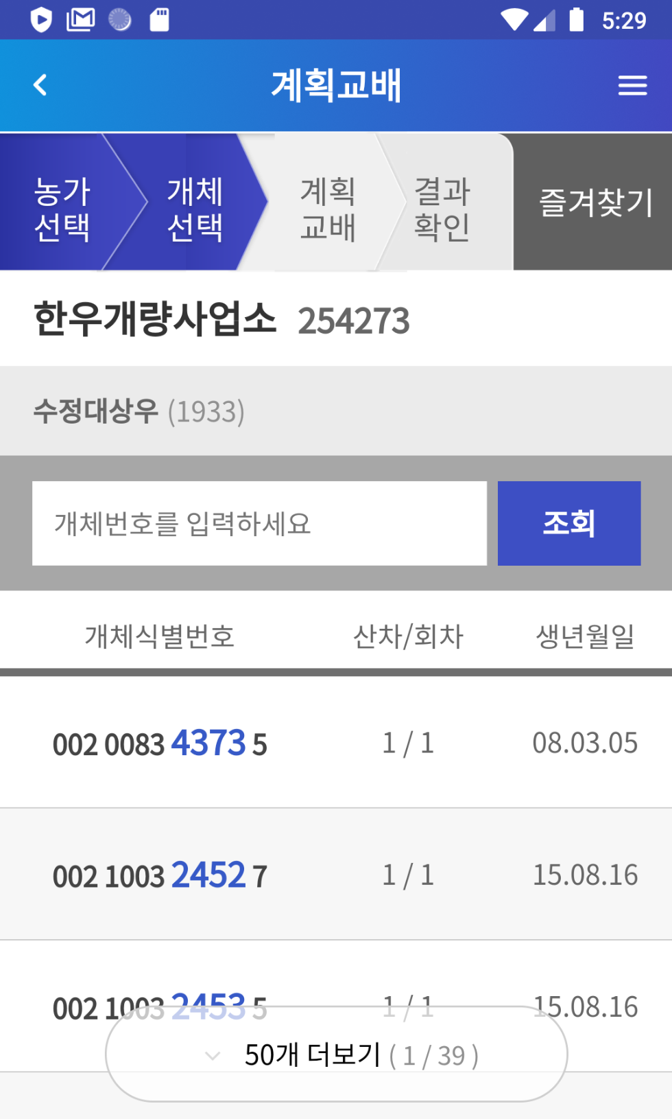
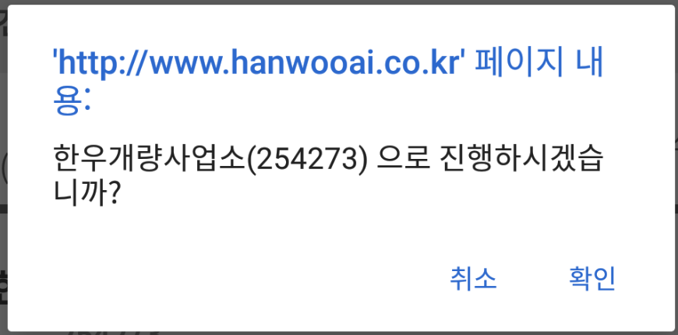
2-6-1. 개획교배
1
2
4
3
농가명 검색
계획교배 대상 농가 선택
농가 확인
대상 개체 선택

Slide 13
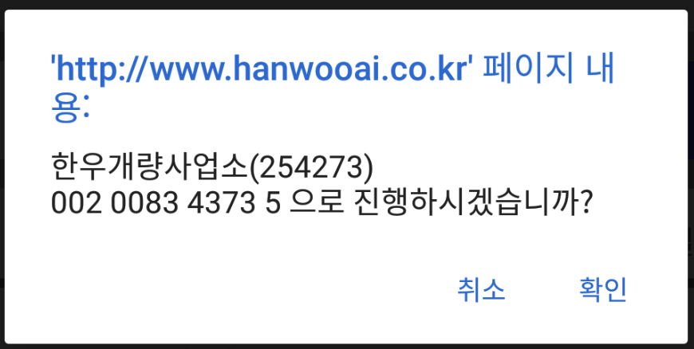
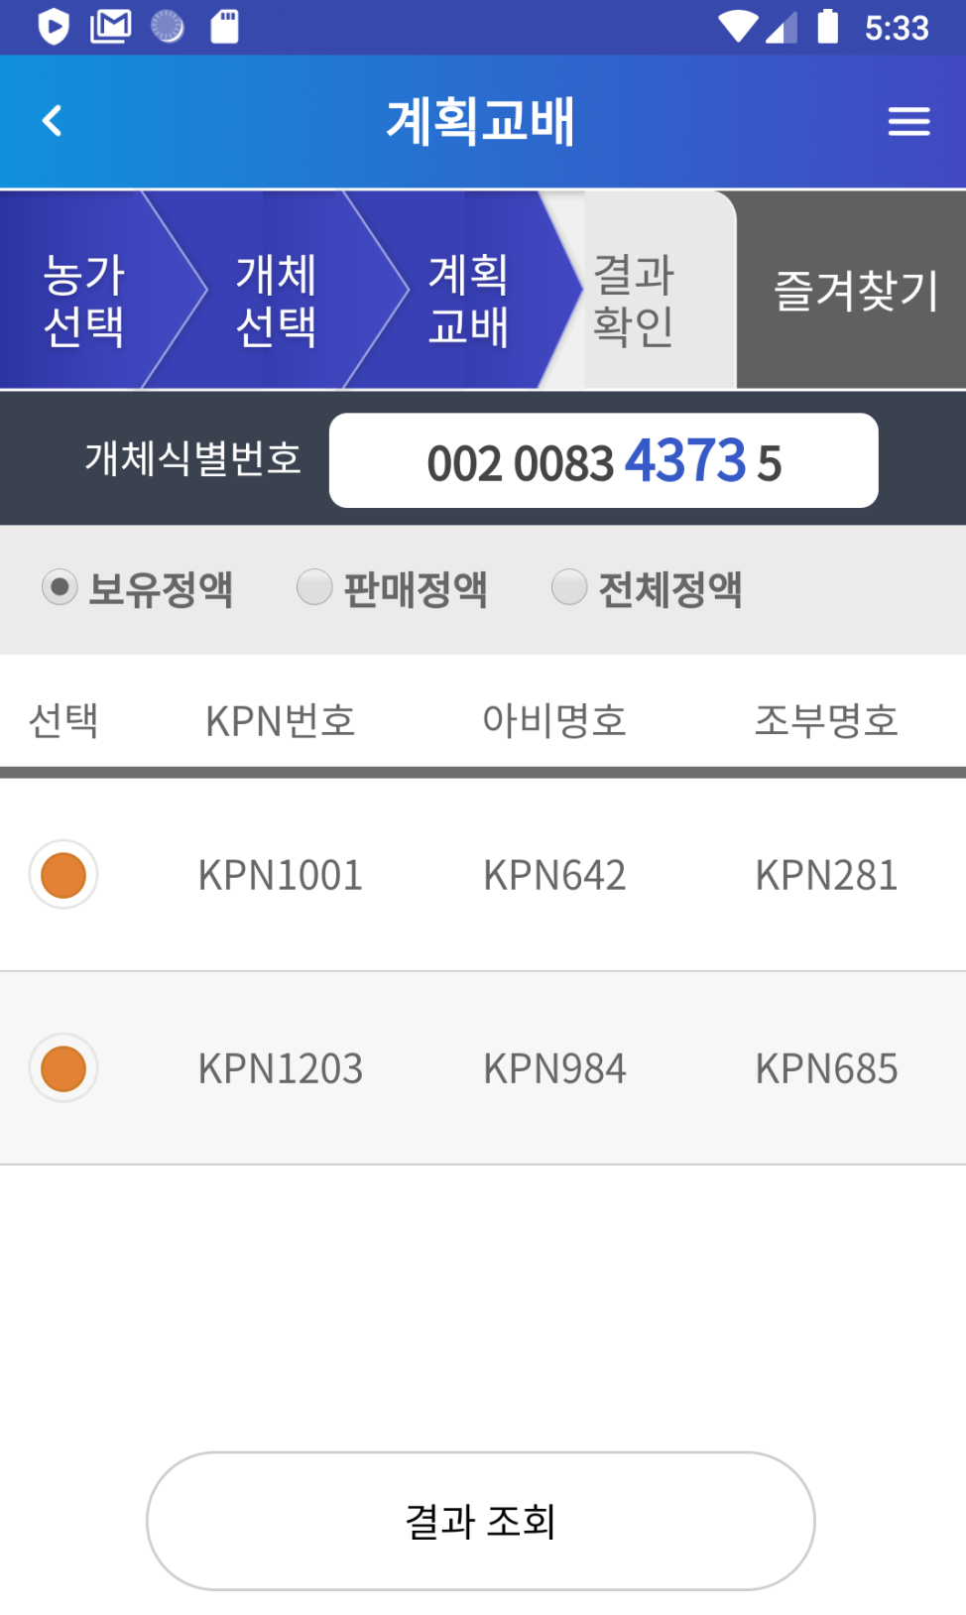
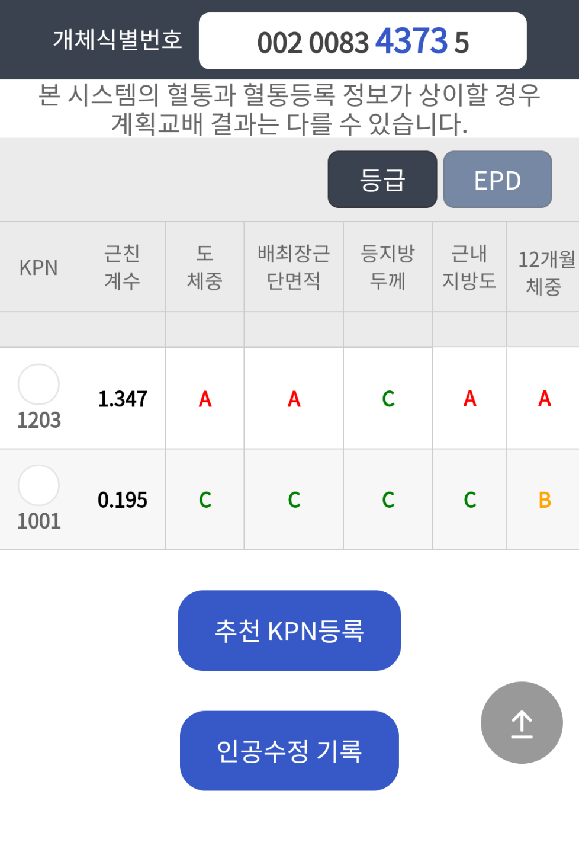
2-6-2. 개획교배
1
4
2
3
선택개체 확인
계획교배 KPN 선택
결과조회
조회 결과 확인 후 즐겨찾기 등록 및 인공수정 바로가기

Slide 14
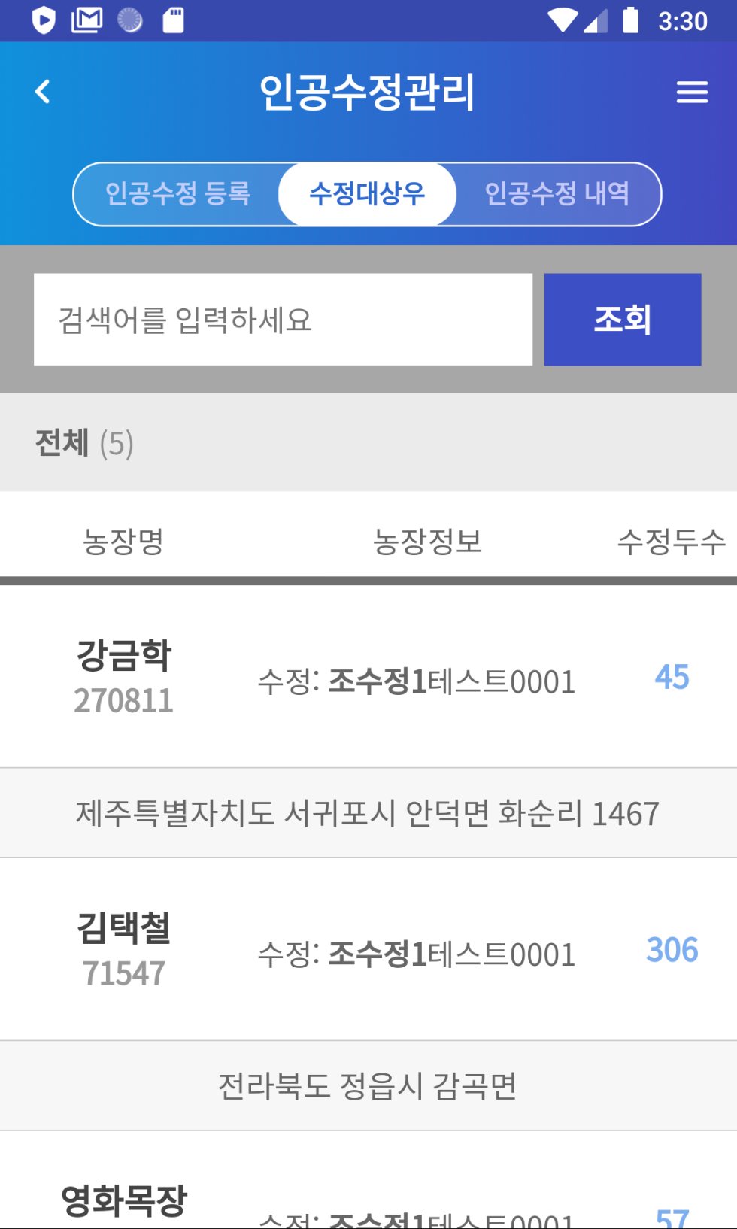
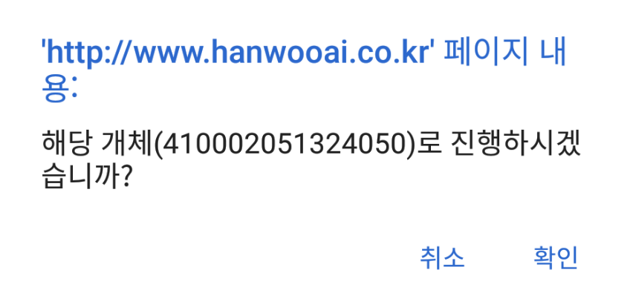
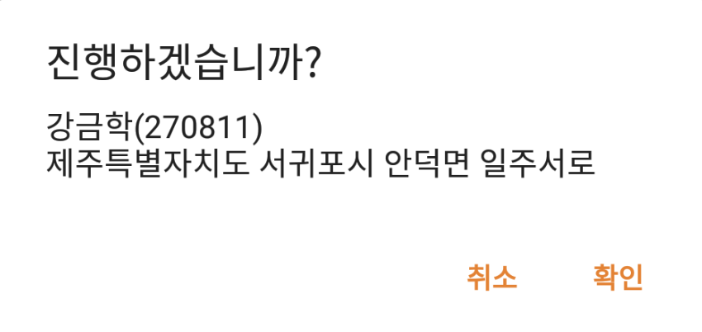
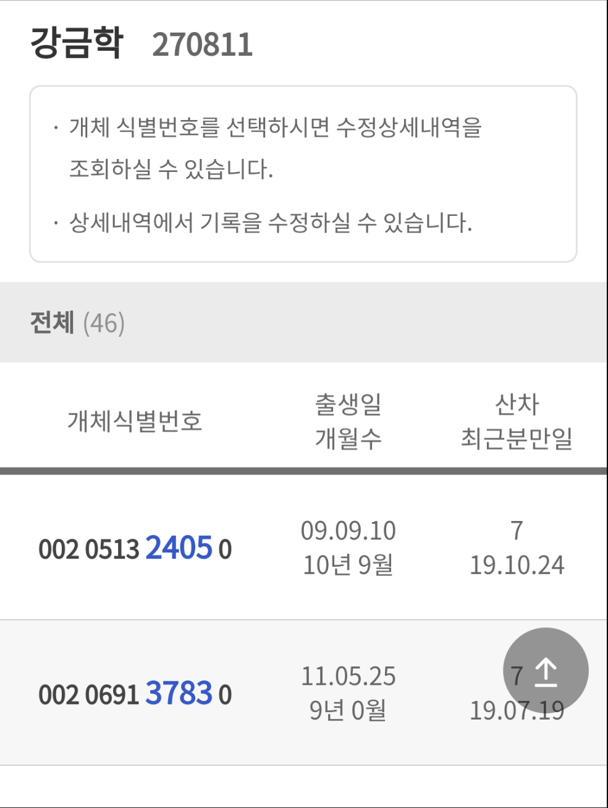
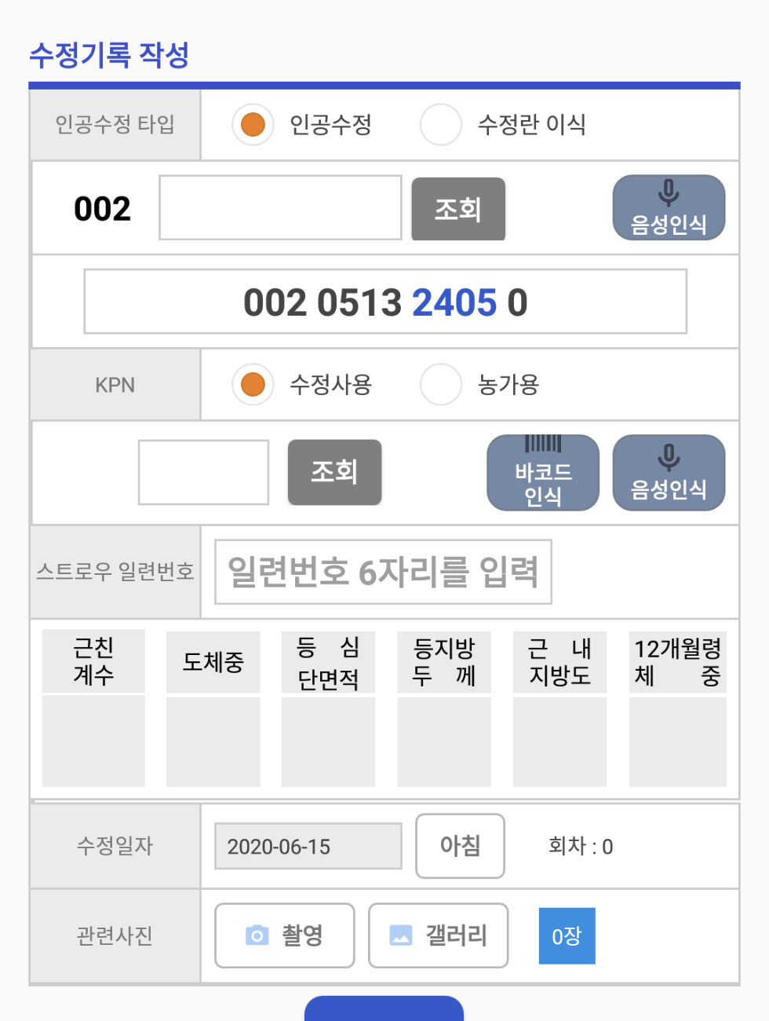
2-7. 수정대상우
3
1
4
2
대상농가 선택
수정 대상우 조회 후 선택
개체 확인
인공수정 개체 농가 확인
수정기록으로 진행

Slide 15
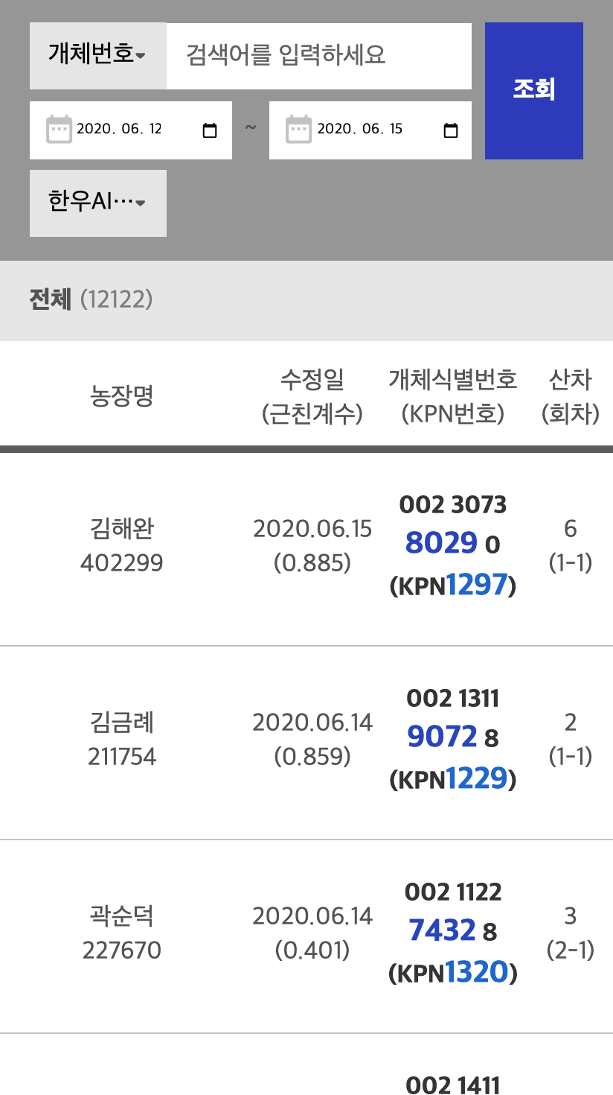
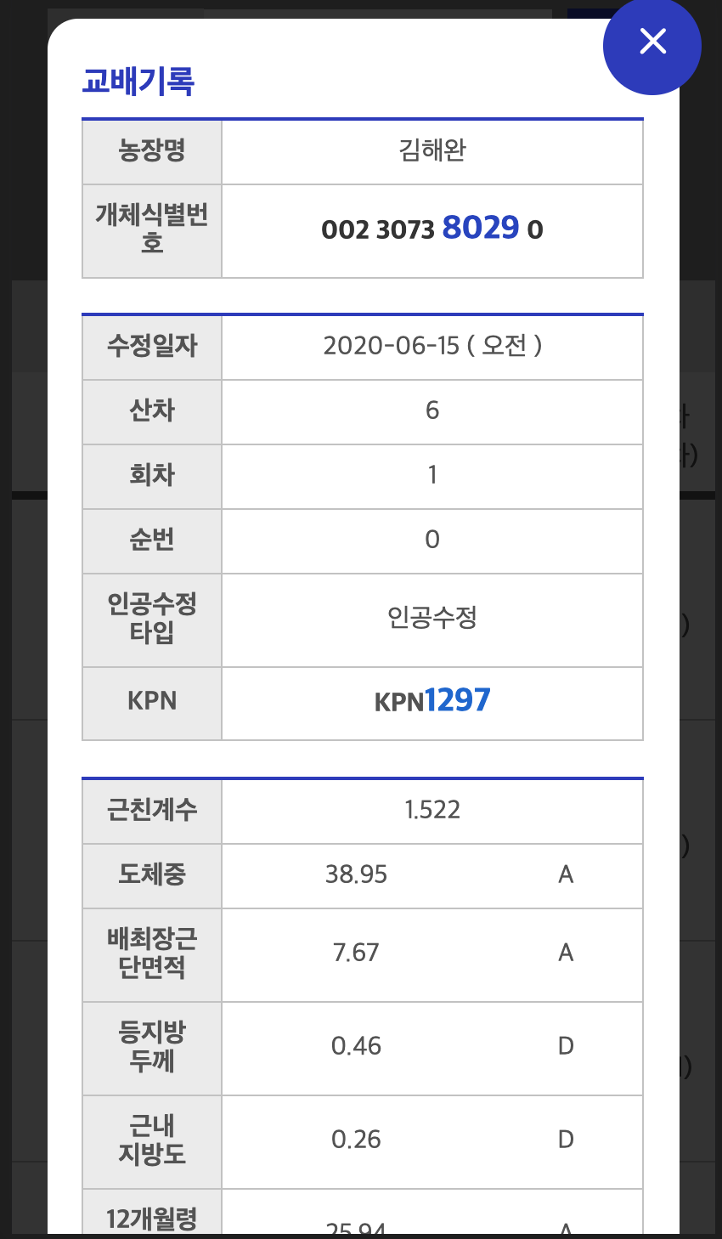
2-8. 인공수정 내역
1
* 인공수정 조회 후 상세 데이터 조회 페이지 입니다.
교배기록 상세조회

Slide 16
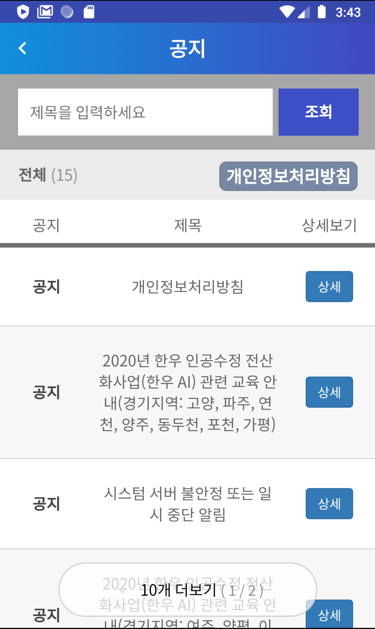
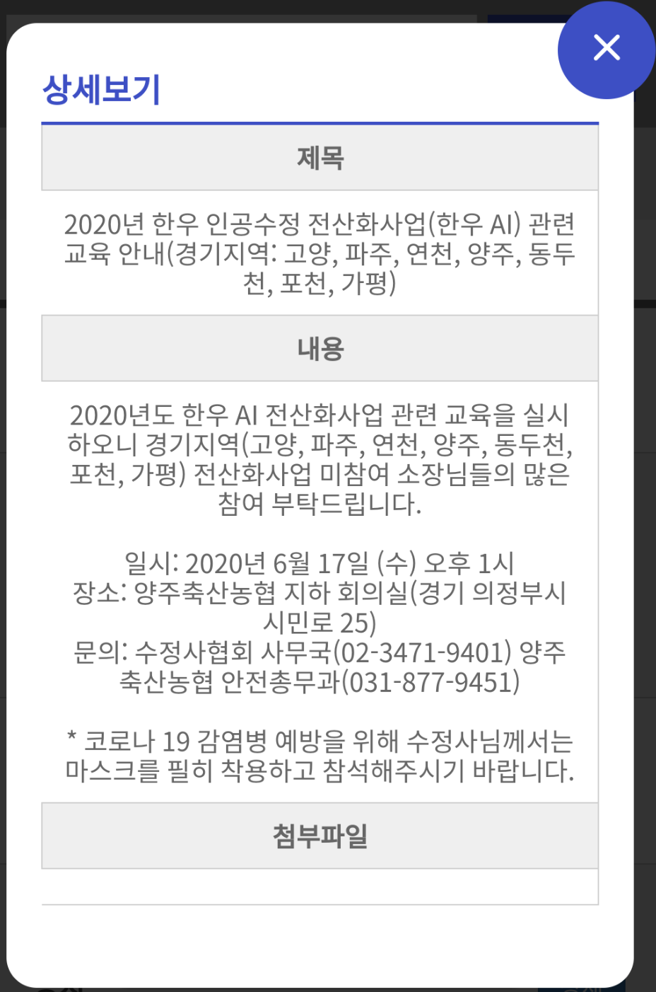
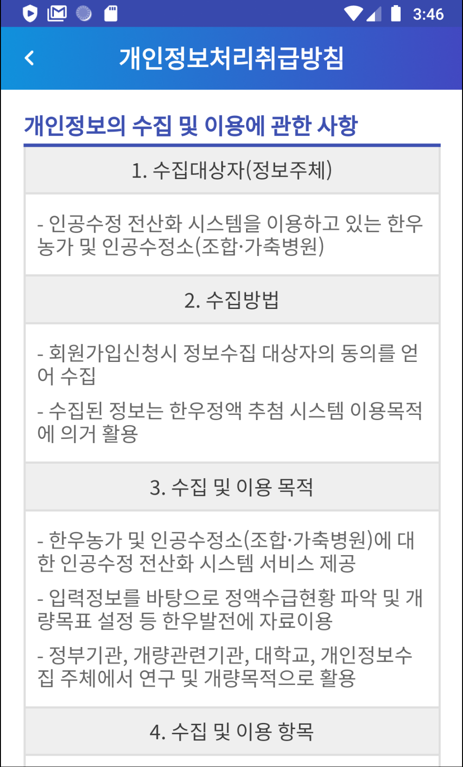
2-9. 공지사항
1
2
* 공지사항 조회 페이지 입니다.
개인정보 처리방침 페이지 이동
공지사항 상세보기 및 첨부파일 확인 기능

Slide 17
2-10. 개인정보처리취급방침
* 개인정보처리취급방침 페이지 입니다.

Slide 18
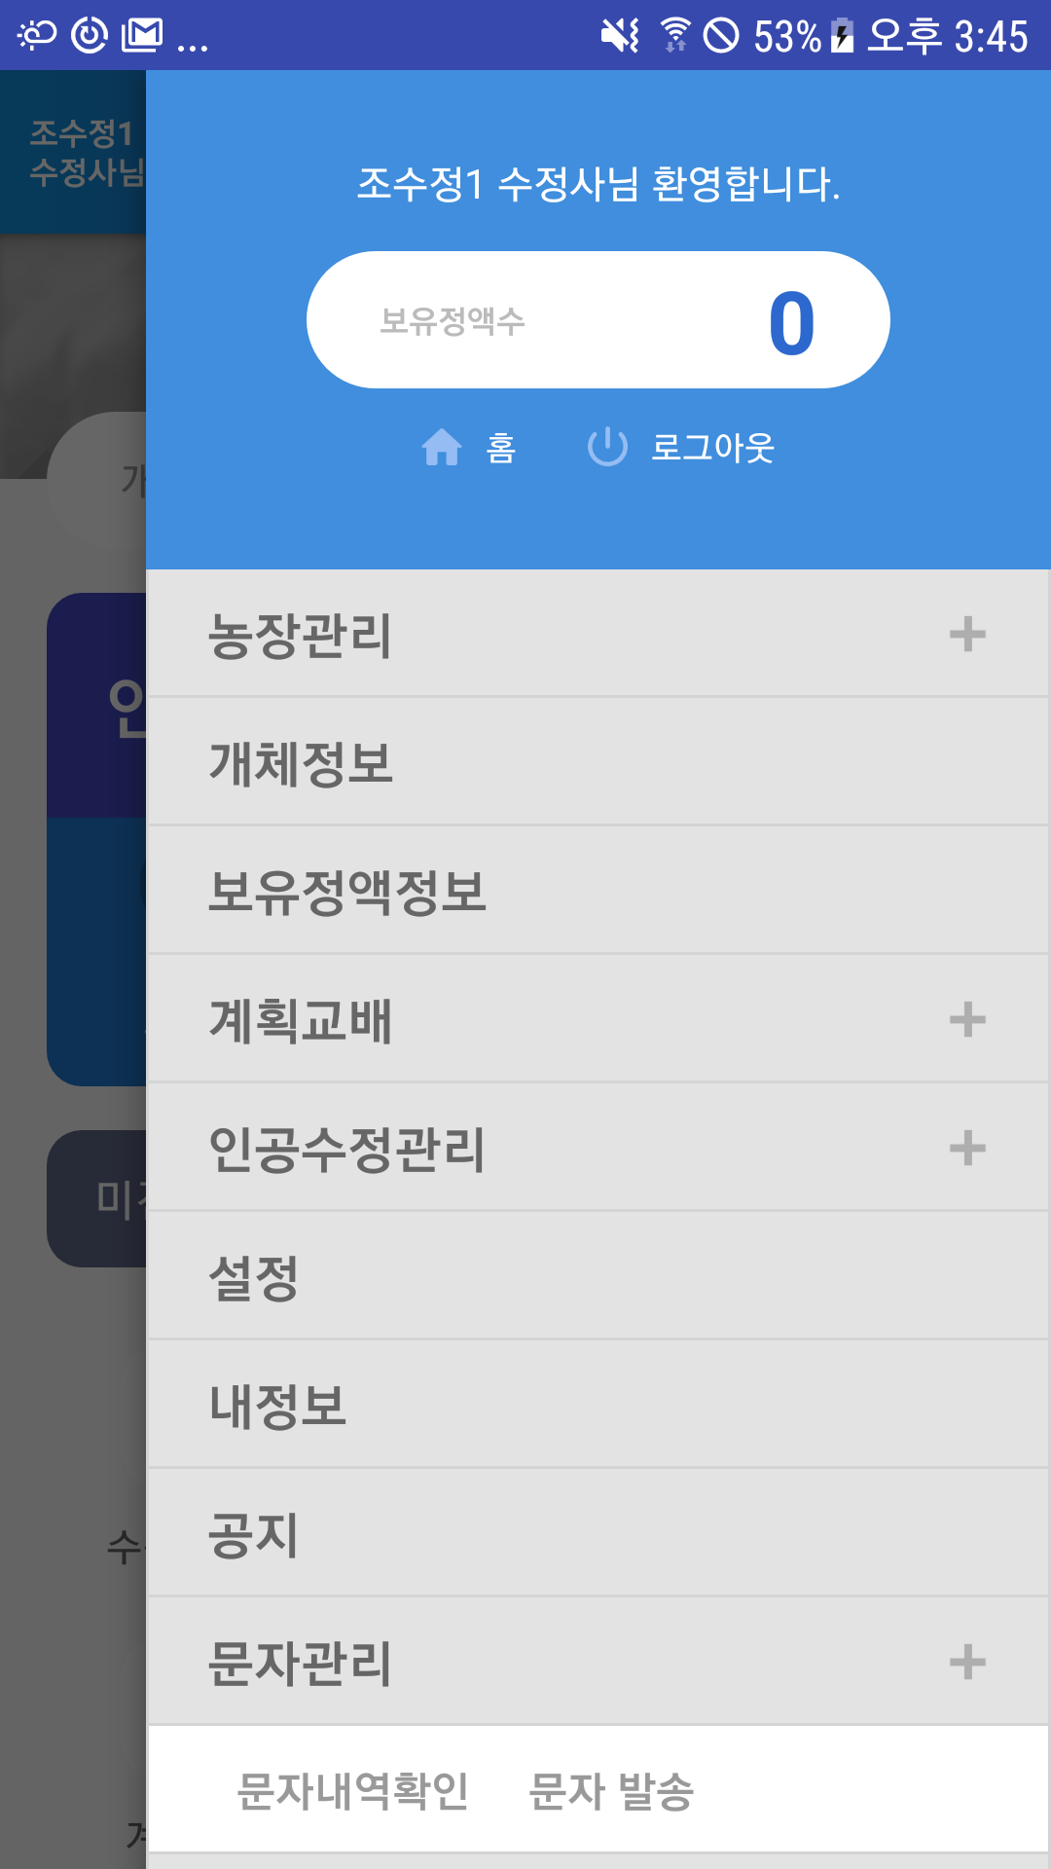
3-1. 수정사 문자 설정 화면 - 내정보
1
내정보 선택

Slide 19
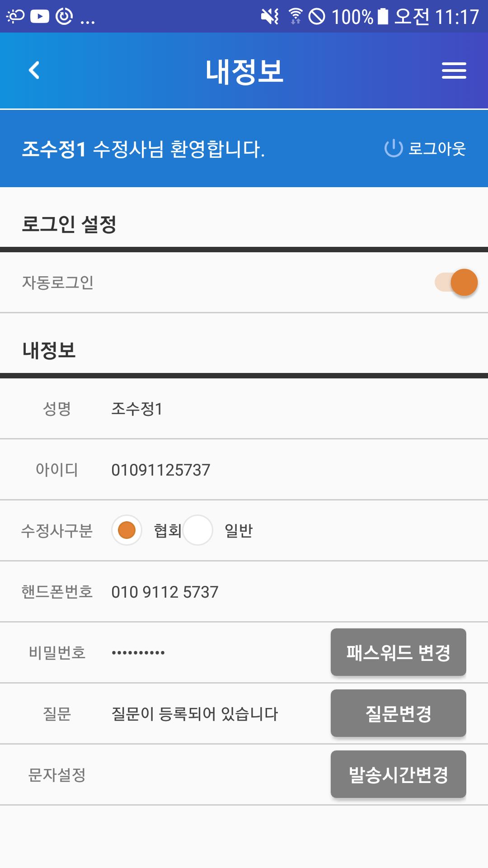
3-2. 수정사 문자 설정 화면 -발송시간변경
1
“발송시간변경” 선택

Slide 20
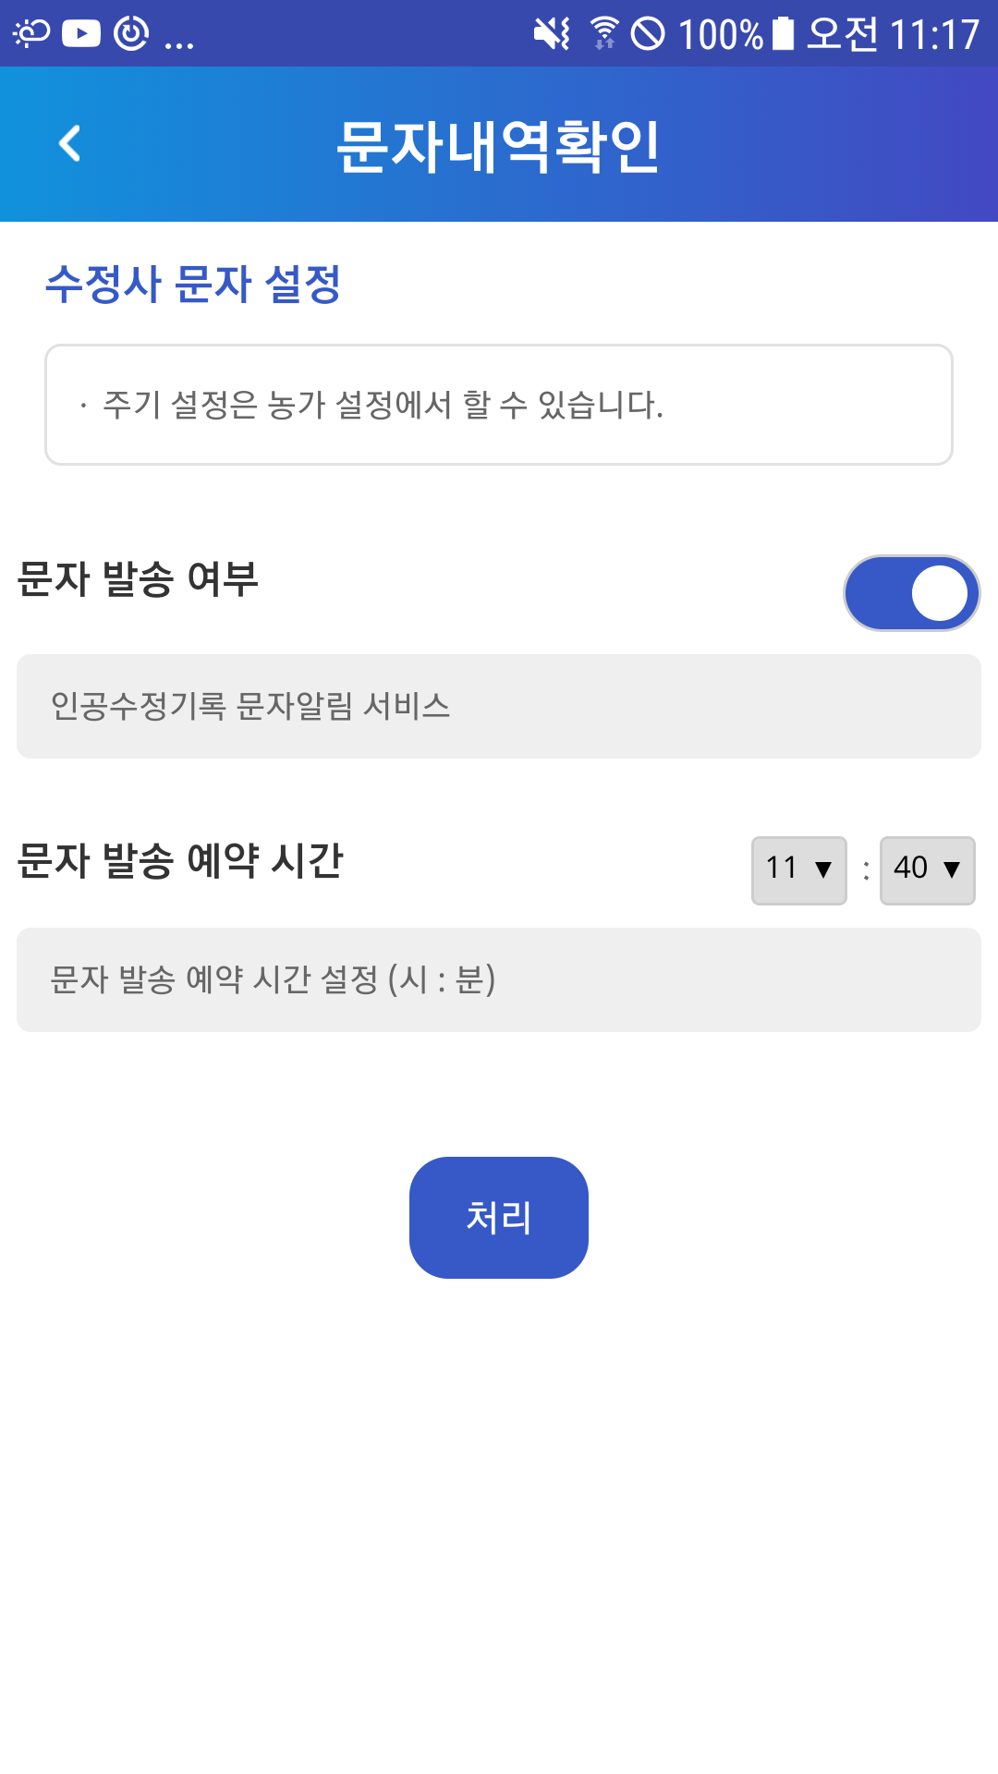
3-3. 수정사 문자 설정 화면
1
2
3
문자발송여부
발송예약시간 설정
해당 예약 문자 발송 시간 06시~20시 까지 설정 가능
- 기본 6시로 설정되어 있습니다.
분만 후 교배일 예약 문자
발정 재귀일 예약 문자
분만 예정일 예약 문자

Slide 21
4-1. 농가 문자 설정 – 설정 선택
1
설정 선택

Slide 22
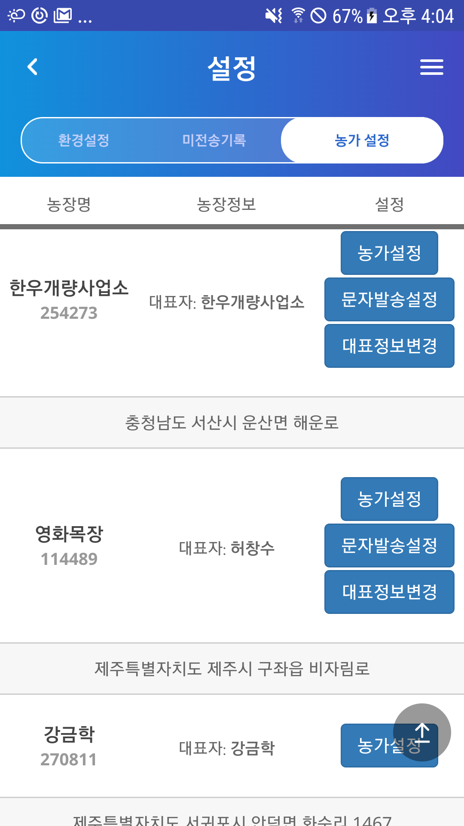
4-2. 농가 문자 설정 – 농가설정
1
농가설정 선택

Slide 23
4-3. 농가 문자 설정 – 농가설정 리스트
1
2
농가설정 리스트
1. 대표로 지정 되어있거나 대표가 없는 농가일 경우
2. 대표가 이미 지정되어 있는 경우
대표 지정 여부
2019 년 기준 해당 농가 에 대해 인공 수정기록 가장 많이 한 수정사 대상으로 대표로 지정
해당 농가 최초 인공수정 기록한 수정사 대상 으로 대표 수정사로 지정

Slide 24
4-4. 농가 문자 설정 –대표 정보 변경 선택
1
대표 정보 변경 선택

Slide 25
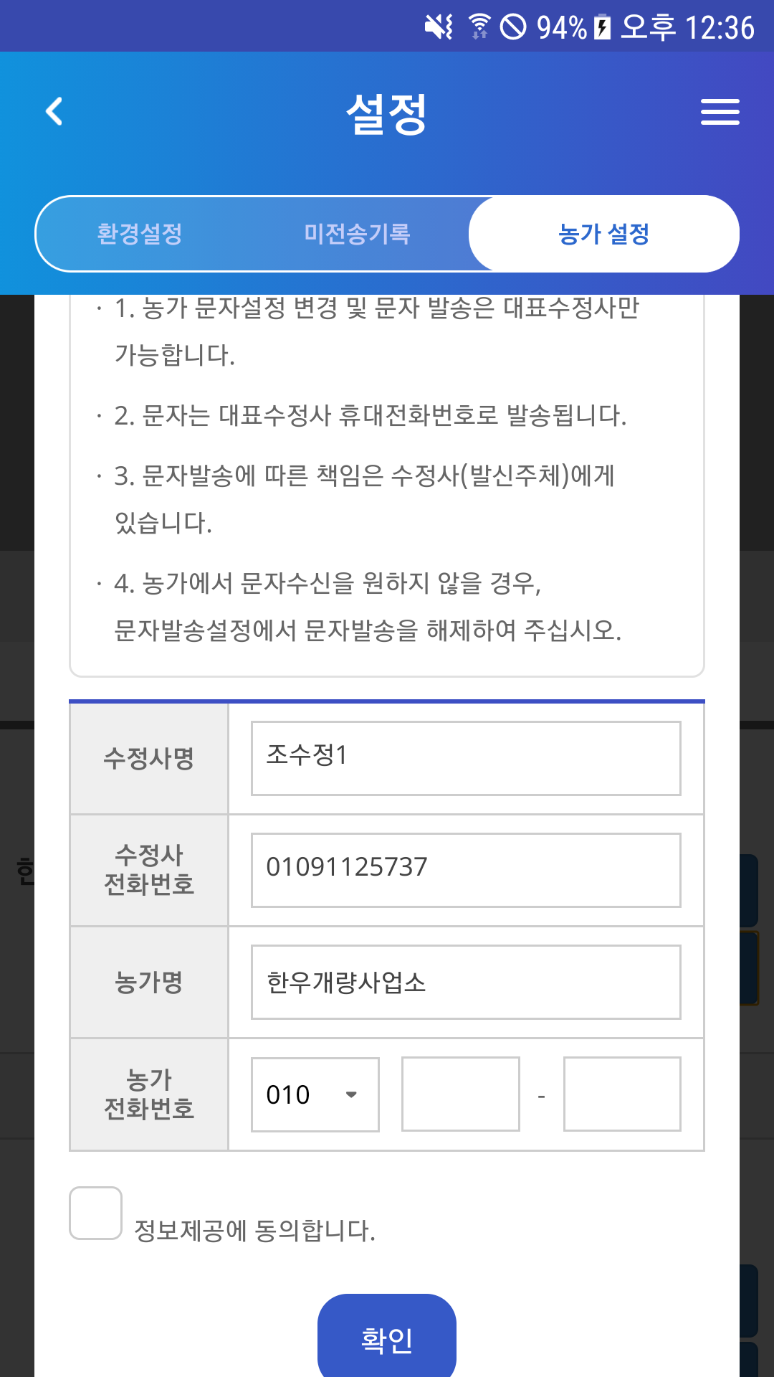
4-5. 농가 문자 설정 – 농가 전화 번호 입력
1
2
3
해당 농가 전화 번호 입력
정보 제공 동의 체크
확인 선택

Slide 26
4-8. 농가 문자 설정 – 문자발송 설정 선택
1
문자발송 설정 선택

Slide 27
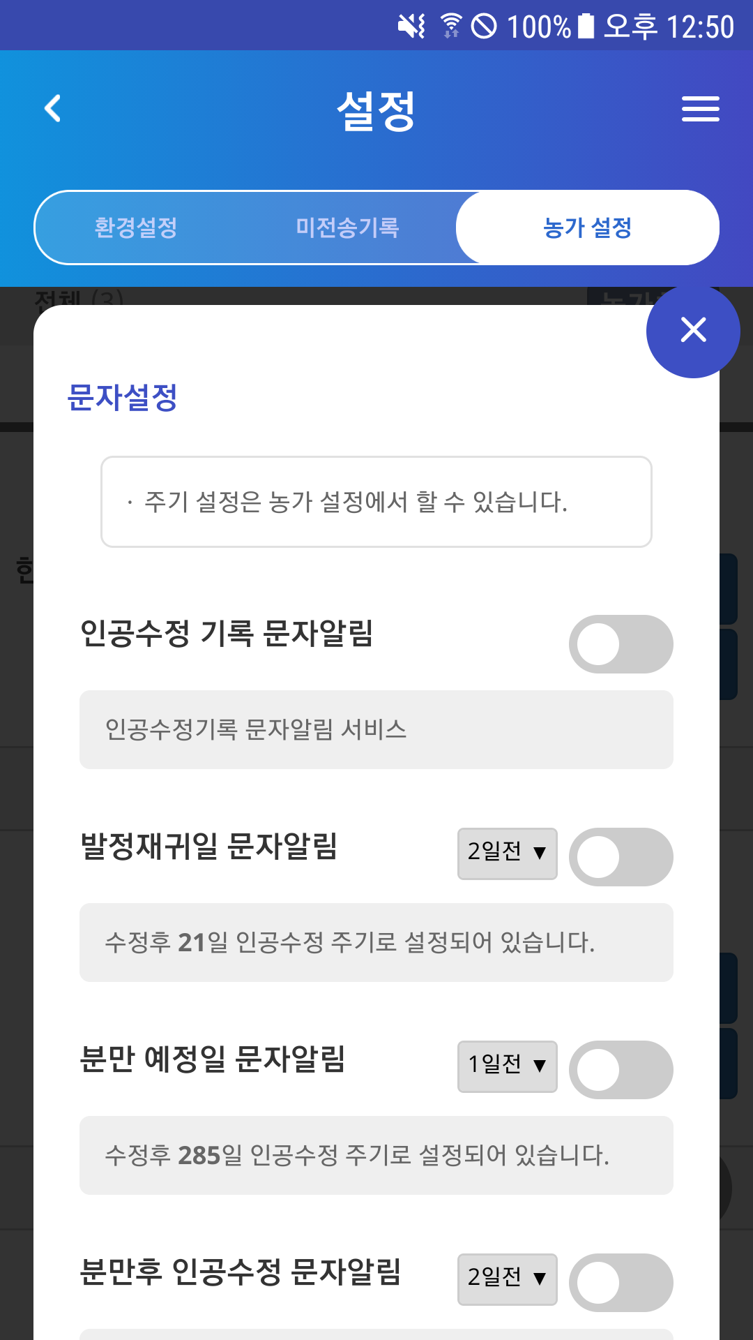
4-9. 농가 문자 설정 – 인공수정 기록 문자 설정
1
인공수정 기록 문자 서비스 동의 선택
인공수정 기록 문자는 즉시 발송 여부 가능
인공수정 기록 문자 재전송 여부 가능

Slide 28
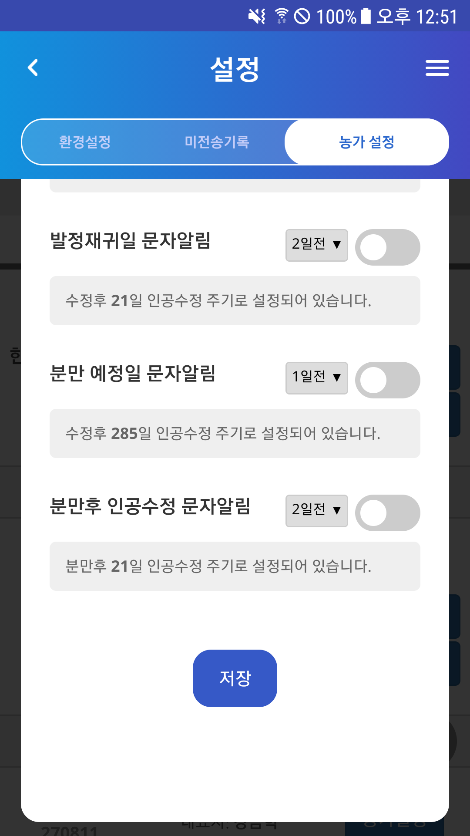
4-10. 농가 문자 설정 – 예약 문자 설정
1
2
3
해당 부분은 문자 설정 시간 때에 해당 동의 여부 에 따라 문자 발송
1.동의 여부 체크
2.농가 설정 표시
3. 1~5일전 해당 내역 문자 알림 설정

Slide 29
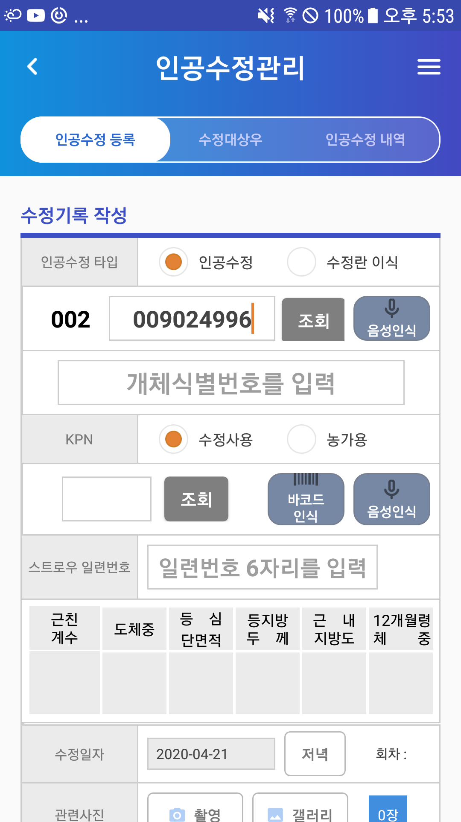
5-1. 개체번호9자리 입력 - 조회
1
해당 암소 개체번호 9자리 입력 후 조회버튼 클릭

Slide 30
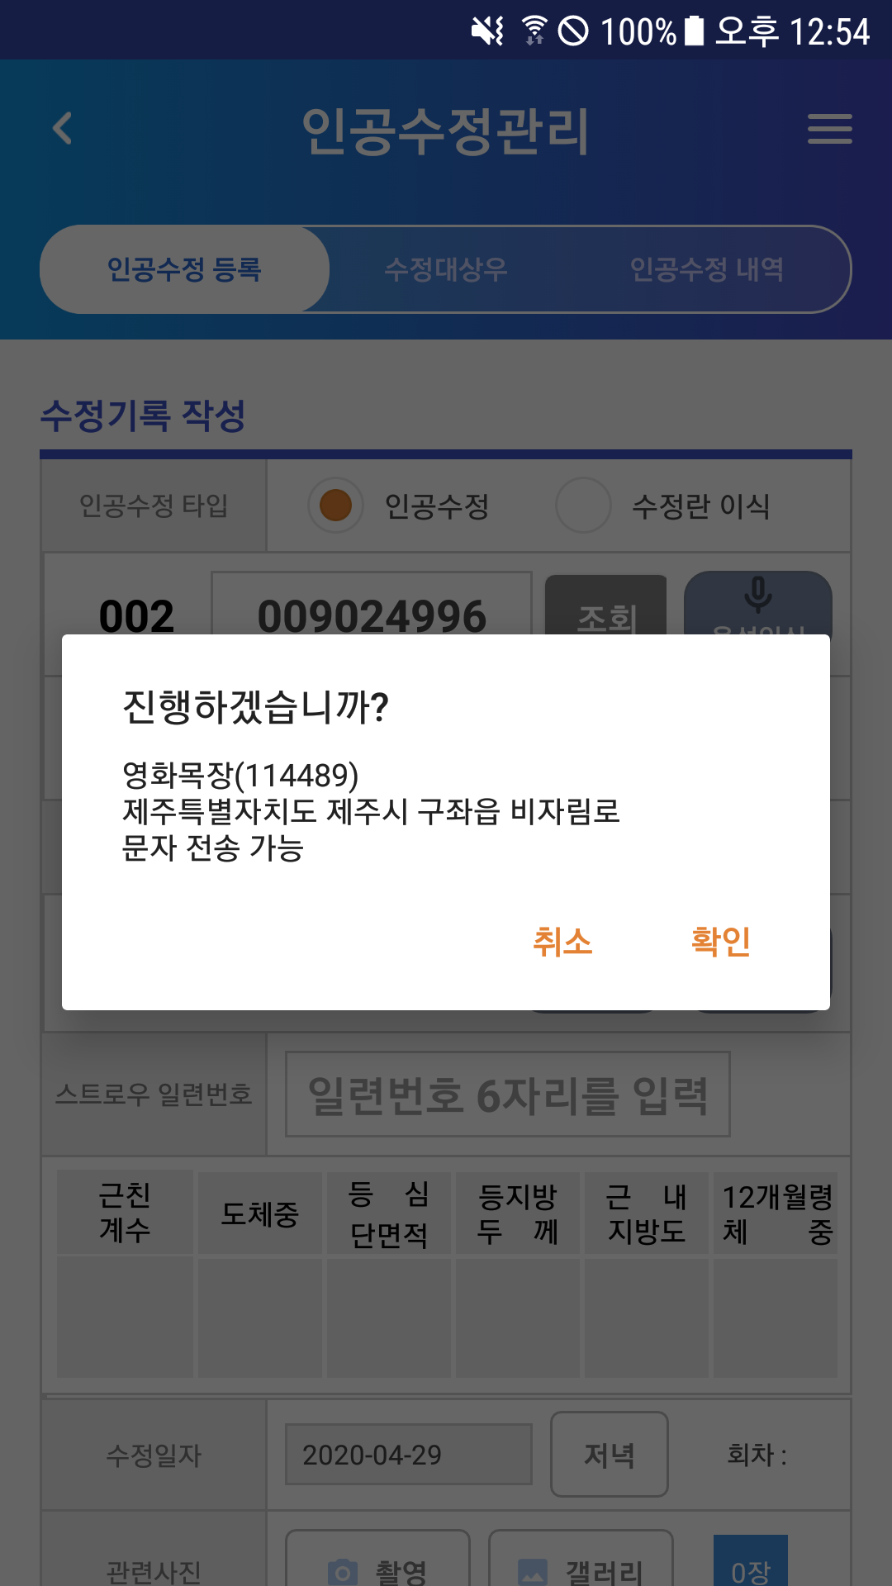
5-2. 개체번호9자리 입력 후 진행화면 – 조회 후
1
문자 전송 가능 확인

Slide 31
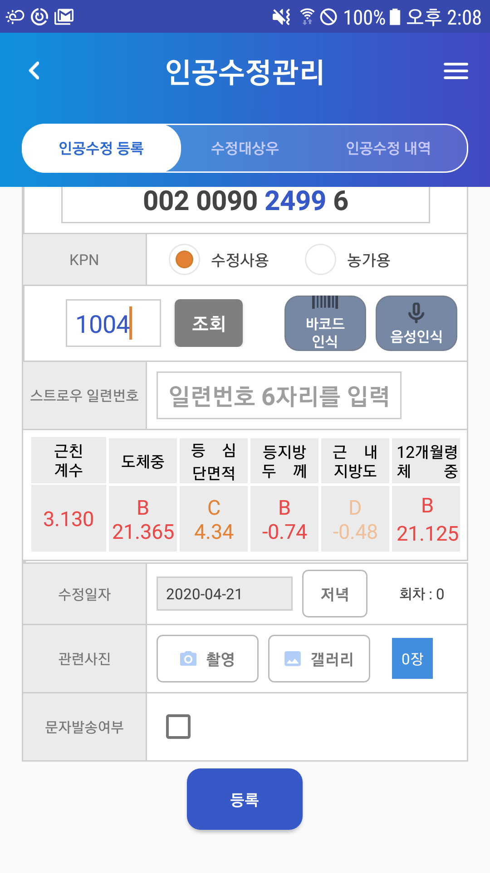
5-3. 개체번호9자리 입력 등록 처리전 – 문자발송여부
1
문자발송 여부 선택
- 오전 6시부터 오후 6시 까지는 기본 체크 되어 있음
선택 시 문자 즉시 발송

Slide 32
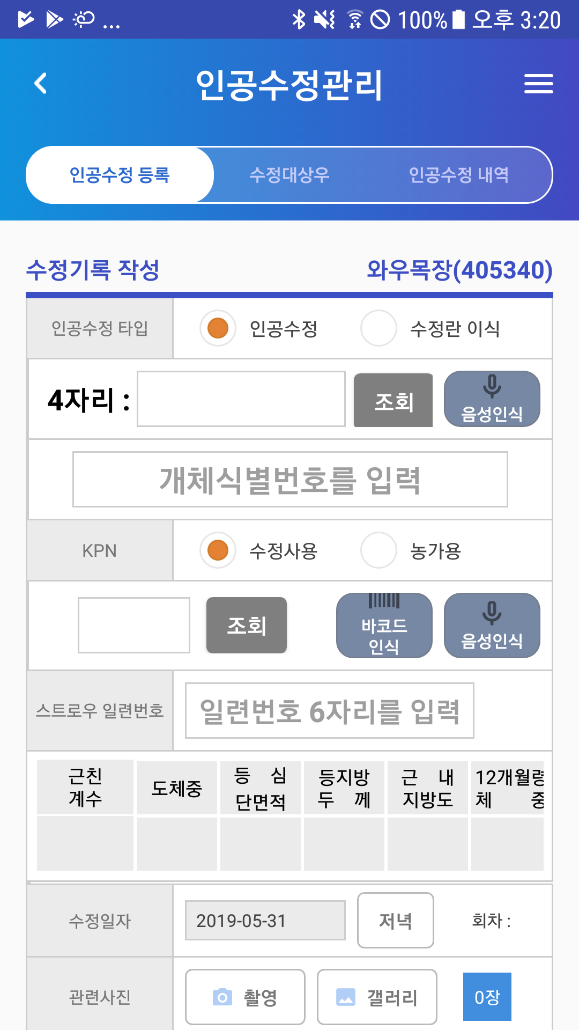
6-1. 개체번호 4자리만 입력 또는 조회 - 선택
1
해당 암소 개체번호 4자리 입력 또는 조회 버튼 클릭

Slide 33
6-2. 개체번호 4자리만 입력 또는 조회 - 입력 조회 후
1
문자 전송 가능 여부 에 따라 표출
- 오전 6시부터 오후 6시 까지는 기본 체크 되어 있음
문자발송 여부 선택
선택 시 문자 즉시 발송

Slide 34
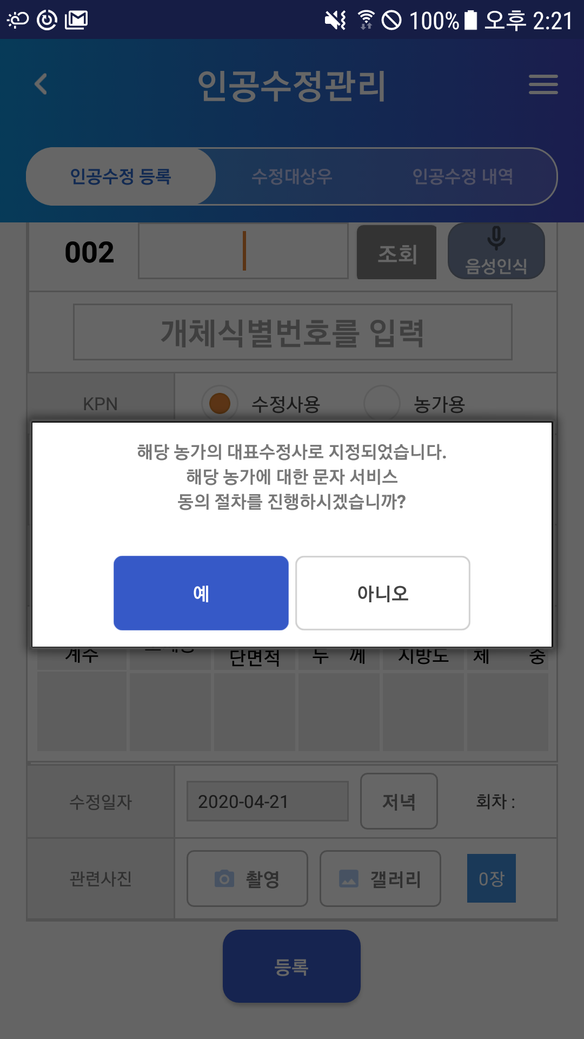
7-1. 최초 농가 동의 - 인공수정기록 후
1
해당 농가 동의 절차 진행

Slide 35
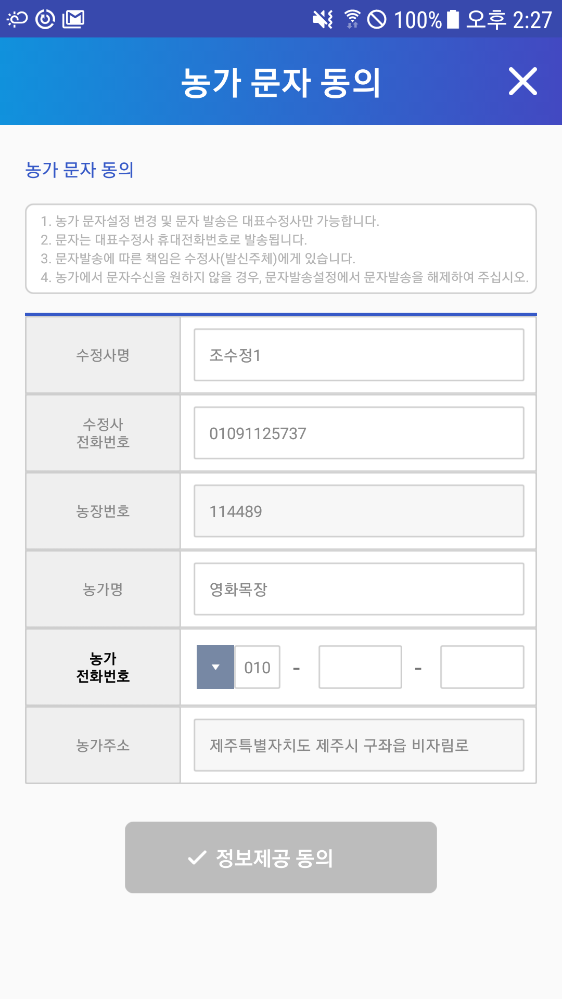
7-2. 최초 농가 동의 – 농가 전화번호 입력
1
농가 전화 번호 입력

Slide 36
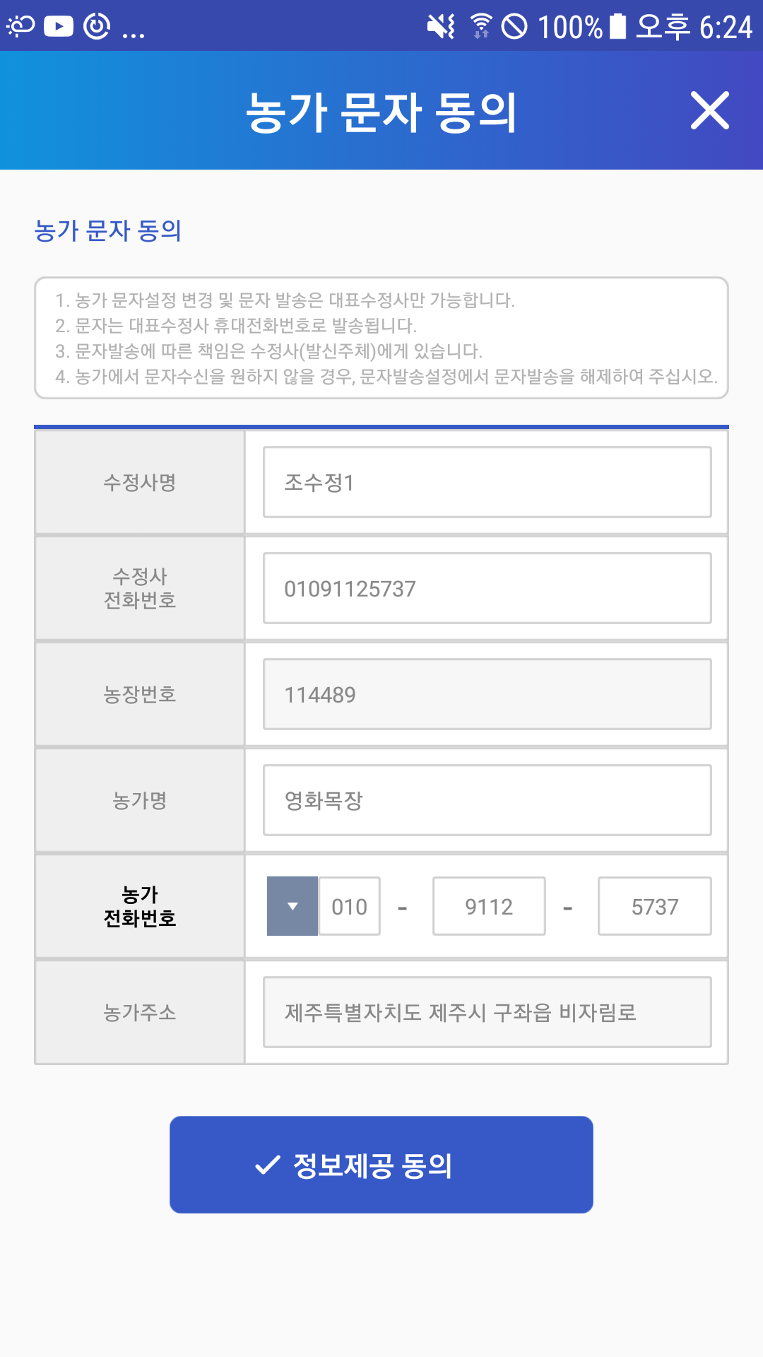
7-3. 최초 농가 동의 – 정보 동의
1
정보제공 동의 선택

Slide 37
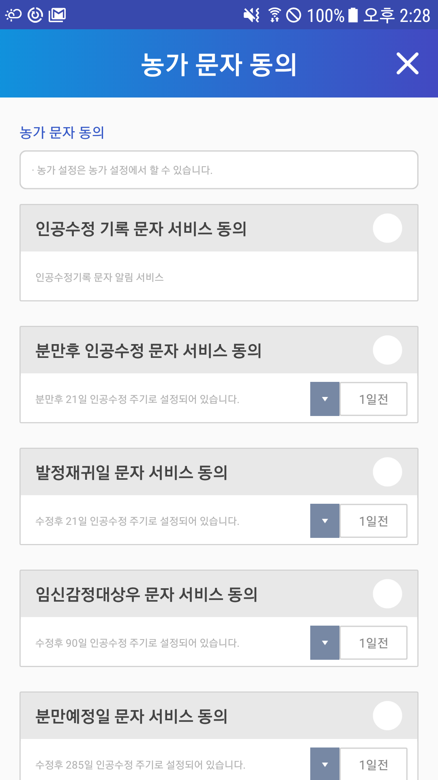
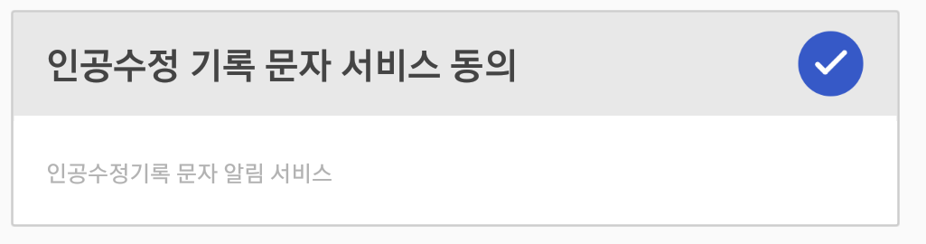
7-4. 최초 농가 동의 – 인공수정 문자 동의
1
2
인공수정 기록 문자 서비스 동의 선택
인공수정 기록 문자는 즉시 발송 여부 가능
인공수정 기록 문자 재전송 여부 가능

Slide 38
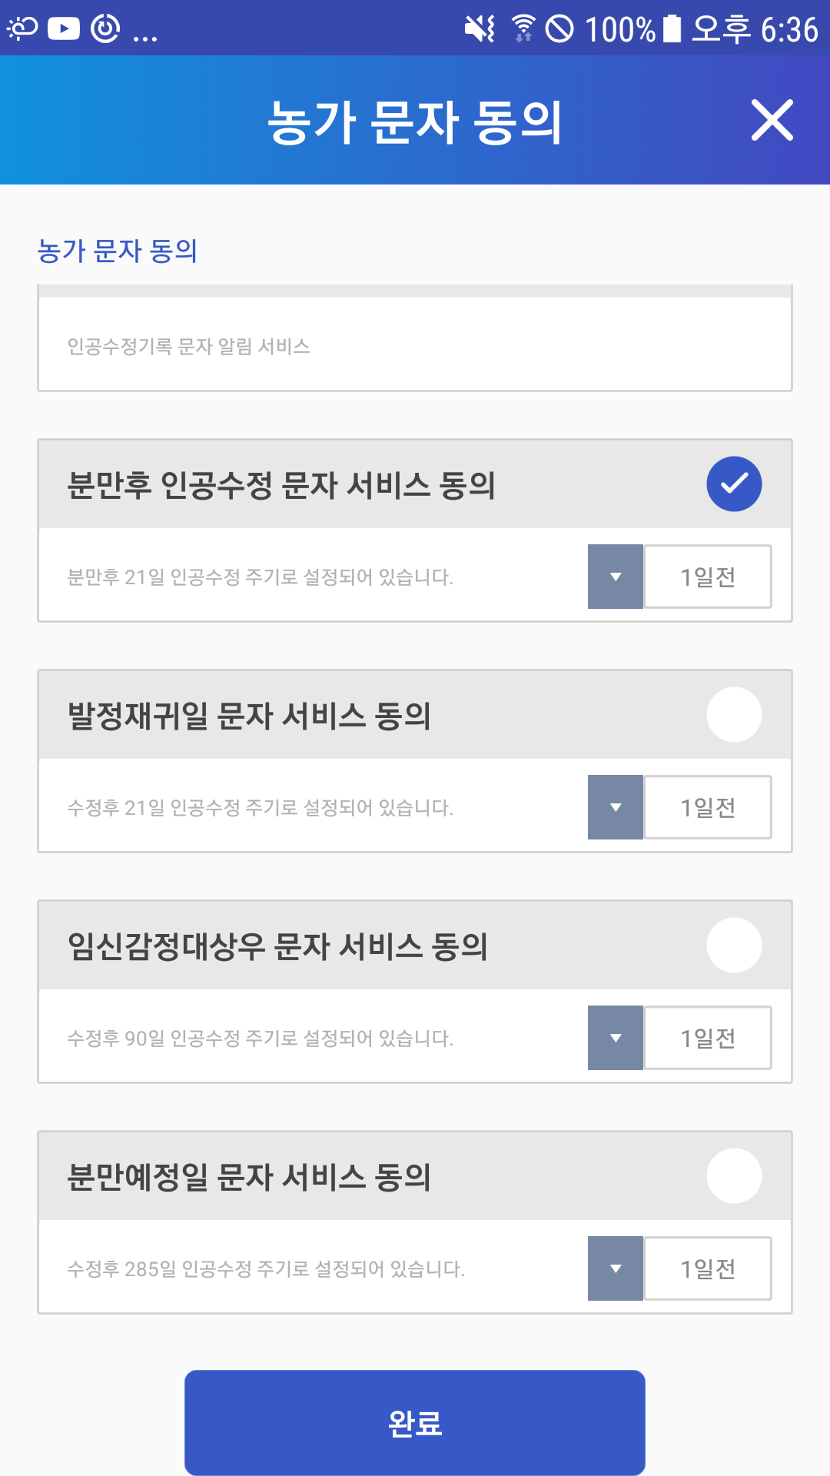
7-5. 최초 농가 동의 – 예약 문자 동의
1
2
3
해당 부분은 문자 설정 시간 때에 해당 동의 여부 에 따라 문자 발송
1.동의 여부 체크
2.농가 설정 표시
3. 1~5일전 해당 내역 문자 알림 설정

Slide 39
7-6. 최초 농가 동의 - 완료
1
문자 동의 완료 처리

Slide 40
8-1. 문자 관리. - 문자 내역 확인 선택
1
문자 내역 확인 선택

Slide 41
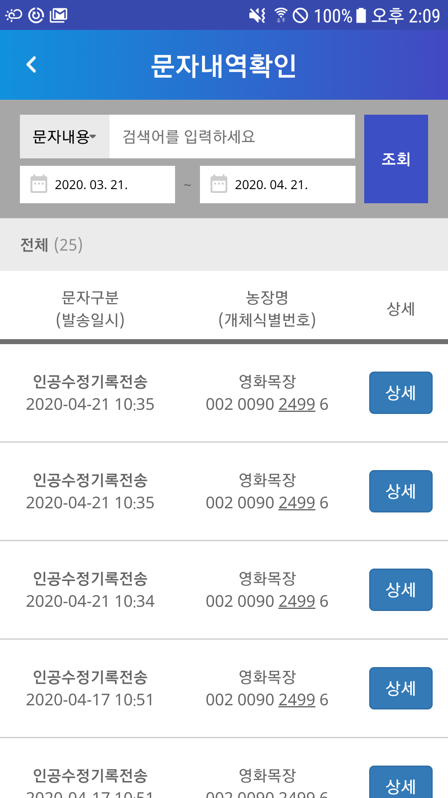
8-2. 문자 관리. - 문자 내역 확인 상세 선택
1
상세 선택

Slide 42
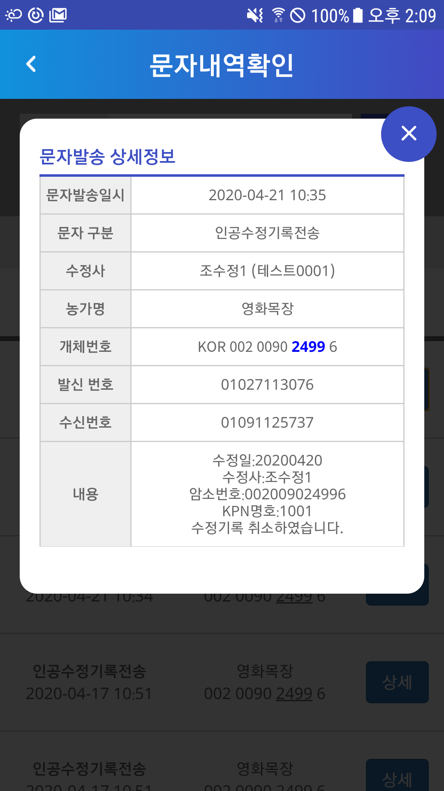
8-3. 문자 관리. - 문자 내역 확인 상세
1
문자 내용 확인

Slide 43
8-4. 문자 관리. - 문자 발송 선택
1
문자 발송 선택

Slide 44
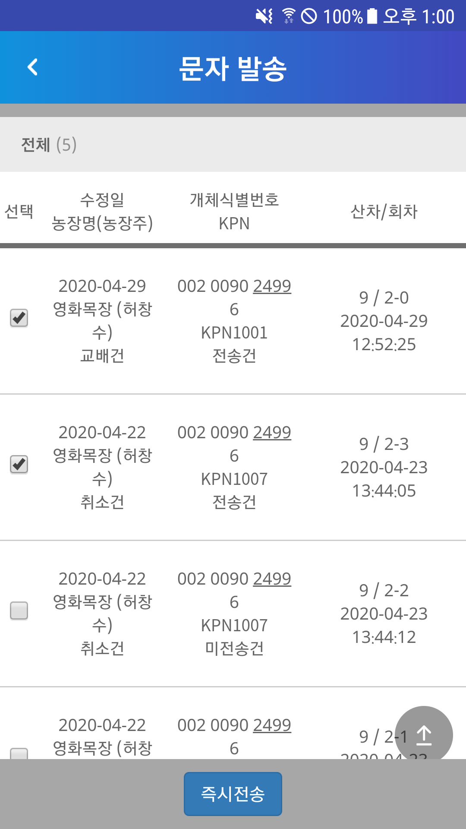
8-5. 문자 관리. - 문자 발송 건 선택
1
2
4
3
문자 발송건 선택
1.발송 건 선택
2.교배 건, 취소 건 확인
3.전송 건, 미 전송 건 확인
4.교배 등록 일시 확인

Slide 45
8-6. 문자 관리. - 문자 발송 즉시 전송
1
즉시 전송 선택
선택한 내용 문자 즉시 발송

Slide 46
9-1. 문자내역
1.교배 기록시 문자 내역
[Web발신]
수정일:20200429
수정사:조수정1
암소번호:002009024996
KPN명호:1001
인공수정기록 하였습니다.
[Web발신]
수정일:20200422
수정사:조수정1
암소번호:002009024996
KPN명호:1007
수정기록 취소하였습니다.
2.발정 재귀일 문자 내역
[Web발신]
수정일:20200429
개체번호:002009024996
발정재귀일:20200514
입니다.
3.분만 예정일 문자 내역
[Web발신]
수정일:20200429
개체번호:002009024996
분만예정일:20200514
입니다.
4.분만 후 인공수정 교배 예정 문자 내역
[Web발신]
수정일:20200429
개체번호:002009024996
분만일:20200514
인공수정예정일: 20200514
입니다.
문자 내역

